Slide 1
Oppimisen tuen uudistus
Yhtenäiset käytänteet Laukaan kuntaan
Mari Lummi-Hiekka, Eija Pulkkinen ja Jouni Toikkanen

Slide 2
Iltapäivän sisältö
19.1.2026
Kuulumisia kentältä (mahdollisten kysymysten kirjaaminen ylös)
Erityisopettajan roolit
Lomakkeiden (ja ohjeiden) läpikäynti
Oppilaskohtaisessa tuessa opiskelu
POL 4a §, POL 20h § ja POL 18 §
Keskustelua pienemmissä ryhmissä

Slide 3
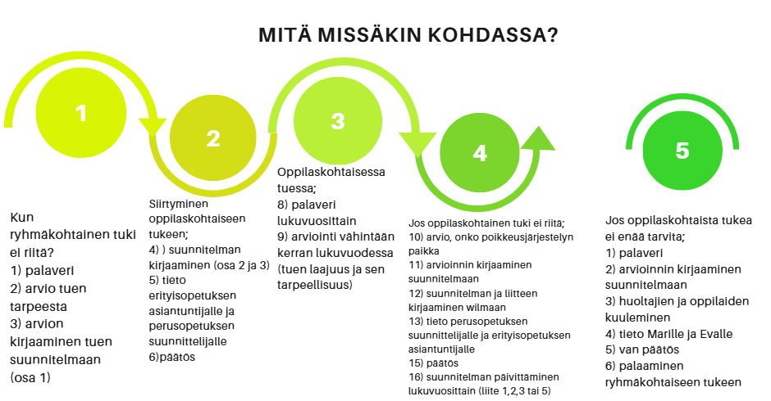
Erityisopettajien rooli oppimisen tuen järjestämisessä
Erityisopettajat ovat isossa roolissa kohdissa 2-5
Erityisopettajat ovat isossa roolissa oppilaskohtaiseen tukeen siirryttäessä
Notes:
MUISTIINPANO: Jos haluat muuttaa tämän dian kuvia, valitse kuva ja poista se. Napsauta sitten Lisää kuva -kuvaketta paikkamerkissä oman kuvasi lisäämiseksi.

Slide 4
Erityisopettajan rooli
Koko oppimisen tuki perustuu hyvin vahvasti erityisopettajan antamaan opetukseen, tasolta 2 alkaen.
Tasolla kaksi, ryhmäkohtaista tukea suunniteltaessa, tukea voi olla antamassa muutkin opettajat kuin vain erityisopettaja, mutta erityisopettajan rooli kasvaa, mitä vahvemmaksi tuen laajuus tulee.
Tasolla 2: ryhmäkohtainen tuki
* Erityisopettaja on pääsääntöisesti yleisopetuksen luokissa mukana.
* Erityisopettaja suunnittelee yhdessä luokanopettajan/aineenopettajan kanssa opetusta ja tuen painopisteitä. Tähän tulee varata aikaa.
* Kaikki oppilaat opiskelevat samoja asioita ja tavoitteita
* Erityisopettajalla voi olla tunneittain/viikoittain vaihtuvia pienempiä ryhmiä opetettavanaan, jopa eri luokkatilassa, mutta ryhmä ei saa olla jatkuvasti sama tunnista/viikosta toiseen- erityisopettajan antamaa opetusta ei voi käyttää ns. jakotuntina.
* Opetusta antaa ennen kaikkea laaja-alainen erityisopettaja ja hänen työajastaan tulisi olla paljon tämän tuen antamista. Uuden lain mukaan jopa suurin osa erityisopettajan työtunneista tulisi olla ryhmäkohtaisen tuen antamista.
* Erityisopettajan antamaa ryhmäkohtaista tukea tulee järjestää niin, että yhdessä tukiopetuksen ja opetuskielen tukiopetuksen antamisen kanssa, tukea on jokaiseen luokkaan vähintään 0,122xluokan oppilasmäärä. Esim. luokassa 20 oppilasta -> ryhmäkohtaista tukea tulee olla vähintään 2,4h/vko.
* Rehtori on vastuussa siitä, että tuki toteutuu koko ajan, jokaisessa luokassa.
!!Vaatii suunnittelua ja resurssia, mutta on lakisääteistä, siksi sitä ei voi jättää toteuttamatta!!

Slide 5
Erityisopettajan rooli jatkuu…
Tasolla 3: oppilaskohtainen tuki (ns.”kevyin taso, alle 50%)
* Erityisopettaja omassa luokassaan
* Erityisopettaja suunnittelee edelleen yhdessä luokanopettajan/aineenopettajan kanssa tukea ja opetusta, mutta erityisopettaja voi painottaa enemmän opetuksessaan oppilaille vaikeiden asioiden opiskelua
* Yleisopetuksen tavoitteet
* Erityisopettajalla voi olla tunneittain/viikoittain vaihtuvia pienempiä ryhmiä opetettavanaan, mutta oppilasryhmistä voidaan muodostaa myös säännöllisiä ja pysyvämpiä ryhmiä. Myös yksilöopetusta voi olla oppilaalle tarvittaessa.
* Erityisopettajan ryhmässä voi olla oppilaskohtaisen tuen saajien lisäksi myös ryhmäkohtaisen tuen saajia, MUTTA tulee aina varmistaa, että oppilaskohtaiseen tukee oikeutettu oppilas saa todellisesti aina myös oppilaskohtaista tukea
* Opetusta voi antaa erityisopettaja tai erityisluokanopettaja
* Oppilas tarvitsee erityisopettajan antamaa opetusta alle 50% oppiaineen tunneista. Esim. oppilaalla on viikossa 3h englantia -> oppilas käy säännöllisesti erityisopettajalla 1h/vko.

Slide 6
Erityisopettajan rooli jatkuu…
Tasolla 4: oppilaskohtainen tuki (yli 50%)
* Erityisopettaja/erityisluokanopettaja omassa luokassaan
* Mahdollistaa jo kaikkien tuntien opiskelun erityisopettajan antamana opetuksena
* Erityisopettaja tekee yhteistyötä luokanopettajan/aineenopettajan kanssa, mutta erityisopettaja voi painottaa enemmän opetuksessaan oppilaille vaikeiden asioiden opiskelua, voi jättää osan tehtävistä tekemättä ja käyttää opetettavaan asiaan enemmän aikaa
* Yleisopetuksen tavoitteet ja suurin piirtein samaa opiskelutahti kuin yleisopetuksen luokassa
* Opetusryhmät jo melko pysyviä, koska haasteet oppilailla ovat melko isoja jo oppiaineen sisäistämisessä. Voi olla myös yksilöopetusta, mutta pääsääntöisesti ryhmä.
* Ryhmässä on vain oppilaskohtaisen tuen saajia.
* Opetusta voi antaa (erityisopettaja tai) erityisluokanopettaja
* Arviointivastuu on erityisopettajalla, mutta yhteistyö luokanopettajan/aineenopettajan kanssa suotavaa, jotta arviointi pysyy linjassa ja tasa-arvoisena.
* Oppilas tarvitsee erityisopettajan antamaa opetusta 50% tai yli 50% oppiaineen tunneista. Esim. oppilaalla on viikossa 3h englantia -> oppilas käy säännöllisesti erityisopettajalla 2-3h/vko.

Slide 7
Erityisopettajan rooli jatkuu…
Tasolla 5: oppilaskohtainen tuki (kokoaikanen erityisluokka)
* Erityisluokanopettaja omassa luokassa
* Melkein kaikki / kaikki oppitunnit erityisluokanopettajan antamana opetuksena.
* Oppilailla vaativa tuen tarve (diagnoosi)
* Erityisluokanopettaja suunnittelee oppitunnit
* Yleisopetuksen tavoittein TAI rajatuin oppiaineittain opiskelu
* Integraatioluokka (jos integraatio on mahdollinen; toive, että ainakin 1h/vko)
* Opetusryhmät pysyviä, koska vaativa tuen tarve.
* Ryhmässä on vain oppilaskohtaisen tuen saajia.
* Opetusta antaa erityisluokanopettaja
* Arviointivastuu on vain erityisluokanopettajalla.

Slide 8
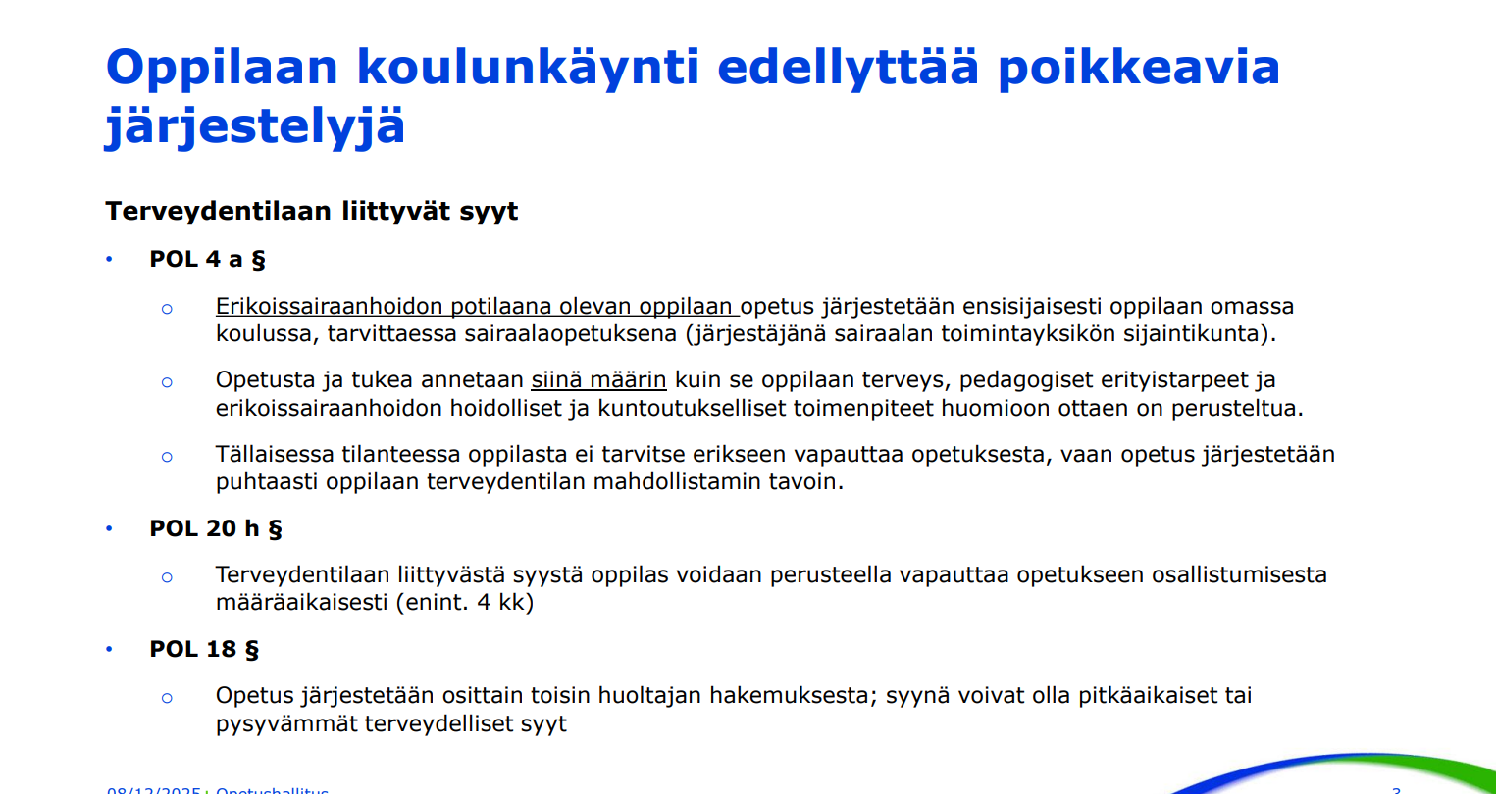
Poikkeavat opetusjärjestelyt
= ovat tilanteita, joissa oppilaan koulunkäynti edellyttää poikkeavia järjestelyjä.
Oppilas ei terveydentilan tai painavan muun syyn vuoksi pysty kokonaan tai osittain osallistumaan lähiopetukseen, jolloin viimesijaisena keinona on harkita päätöksen tekemistä perusopetuksen oppimäärän tilapäisestä vapauttamisesta (Pol 20 h §) tai opetuksen poikkeavasta järjestämisestä (Pol 18 §)
Notes:
MUISTIINPANO: Jos haluat muuttaa tämän dian kuvia, valitse kuva ja poista se. Napsauta sitten Lisää kuva -kuvaketta paikkamerkissä oman kuvasi lisäämiseksi.

Slide 9
Mitä poikkeavat opetusjärjestelyt Laukaassa tarkoittavat?
Pol 20 h § perusteella: oppiaineesta tilapäinen vapauttaminen terveydellisistä syistä, maksimissaan 4kk kerrallaan. Tarvitaan aina lääkärin tai psykologin lausunto liitteeksi. Tämä on ensisijaisesti käytettävä hallintopäätös.
Pol 4a § perusteella: käytetään silloin, jos oppilas on erikoissairaanhoidon potilaana. Todisteeksi riittää, että huoltaja näyttää erityisopettajalle esim. lapsen tai nuoren epikriisin, josta asia ilmenee. Tämän POL 4a § päätös soveltuu esim. sellaisille oppilaille, jotka kykenevät opiskelemaan muutaman tunnin päivässä tai joinakin päivinä viikossa. Heillä ei ole välttämättä mitään oppimisen pulmaa.
Pol 4 a §:n perusteella voidaan tehdä päätös opetuksen poikkeavista järjestelyistä maksimissaan yhden lukuvuoden ajaksi kerrallaan. Ei tarvita huoltajan hakemusta. Tämän taustalle täytetään tuen tarpeen arviointi ja oppilaskohtaisen tuen toteuttamista koskeva suunnitelma, oppilaalla tulee olla myös päätös oppilaskohtaisesta tuesta (Pol 20 c §).
Pol 18 § perusteella: opetus järjestetään osittain toisin. Vaatii aina huoltajan hakemuksen. Oppilaille, joille on tehty aiemman lain mukainen Pol 18 § päätös, voidaan jatkaa suoraan uuden lain mukaisella Pol 18 § päätöksellä, koska on näyttöä pitkäaikaisemmista, pysyvämmistä terveydellisistä syistä. Jos kyseessä on ns. ”uusi tapaus”, tulee ensin kokeilla tilapäistä vapauttamista terveydellisistä syistä (max 4 kk) ja vasta tämän jälkeen voi harkita pitempiaikaista ratkaisua ja Pol 18 § päätöstä. Päätös tehdään maksimissaan yhdeksi lukuvuodeksi kerrallaan. Täytetään tuen tarpeen arviointi ja oppilaskohtaisen tuen toteuttamista koskeva suunnitelma. Oppilaalla tulee olla myös päätös oppilaskohtaisesta tuesta (Pol 20 c §).

Slide 10
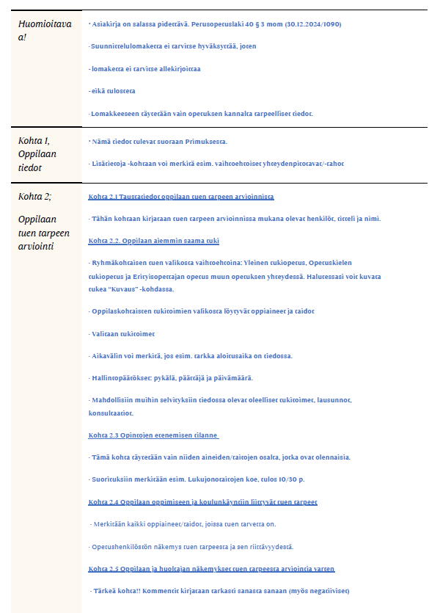
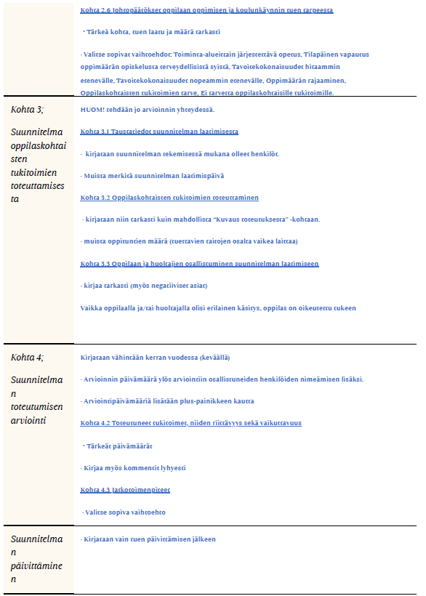
Oppilaskohtaisen tuen lomake

Slide 11
Oppilaskohtaisen tuen lomake jatkuu…
Oppilaskohtaisen tuen lomaketta käytetään:
pääsääntöisesti silloin, kun arvioidaan oppilaskohtaisen tuen tarvetta ja siirrytään oppilaskohtaiseen tukeen
myös silloin, jos halutaan vain kirjata ylös arvio, mikä ei vielä päädy oppilaskohtaiseen tukeen
oppilaskohtaisen tuen arviointiin
HUOM! Oppilaskohtaisen tuen suunnitelmaan pystyy liittämään myös muita tärkeitä asiakirjoja.
Oppilaskohtaisen tuen liitteitä käytetään:
Liite 1: suunnitelma opinnoissa etenemisestä tavoitekokonaisuuksittain, vuosiluokkaansa hitaammin
Liite 2: suunnitelma oppiaineen oppimäärän rajaamisesta
Liite 3: suunnitelma oppiaineen tilapäisestä vapauttamisesta
Liite 4: suunnitelma toiminta-alueittain järjestettävästä opetuksesta
Liite 5: suunnitelma opinnoissa etenemisestä tavoitekokonaisuuksittain, vuosiluokkaansa nopeammin

Slide 12
Erityisopettajan antaman opetuksen suunnittelu
Pienryhmä
Erityisluokka
1. oppilaan tulee olla oppilaskohtaisen tuen oppilas (määritetään tuen tarve ja laajuus)
2. oppilaalle nimetään kotiluokka, jossa hän opiskelee kaikki ne oppiaineet, joissa ei tarvitse tukea
3. oppilas käy erityisopettajan antamassa opetuksessa, pienryhmässä, niissä oppiaineissa/asioissa, joissa hän tarvitsee tukea
4. tuen laajuus ja tuntimäärät määritellään yhteistyössä huoltajien (ja muiden asiantuntijoiden) kanssa ja ne kirjataan wilmaan
5. pienryhmässä ei kukaan opiskele kokoaikaisesti, vaikka jossakin aineessa voikin olla kaikilla oppiaineen tunneilla tarve erityisopettajan antamaan opetukseen
1. oppilaan tulee olla oppilaskohtaisen tuen oppilas (määritetään tuen tarve ja laajuus)
2. oppilaalle nimetään integraatioluokka, jossa hän opiskelee kaikki ne oppiaineet, joissa ei tarvitse tukea
3. oppilas käy erityisluokanopettajan antamassa opetuksessa, erityisluokassa, niissä oppiaineissa/asioissa, joissa hän tarvitsee tukea
4. tuen laajuus ja tuntimäärät määritellään yhteistyössä huoltajien (ja muiden asiantuntijoiden) kanssa ja ne kirjataan wilmaan
5. erityisluokassa opiskelevat oppilaat ovat yleensä vaativimman tuen tarpeessa olevia oppilaita, joilla usein miten on diagnoosi, vamma tai muu sosiaalinen syy laajempaan ja pysyvämpään erityisluokkapaikkaan
6. erityisluokassa voi joillakin olla kokoaikainen opetus, mutta pyrkimys olisi siihen, että integraatiota olisi edes 1h/vko

Slide 13
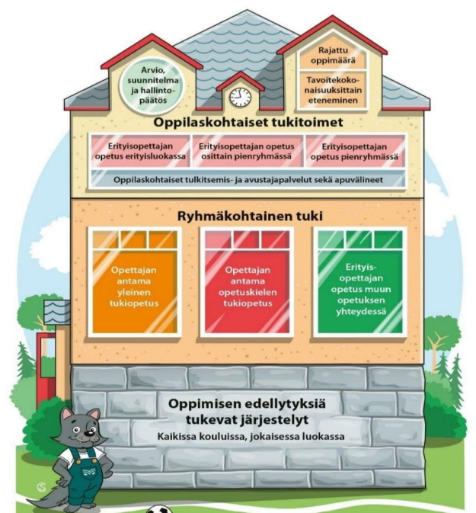
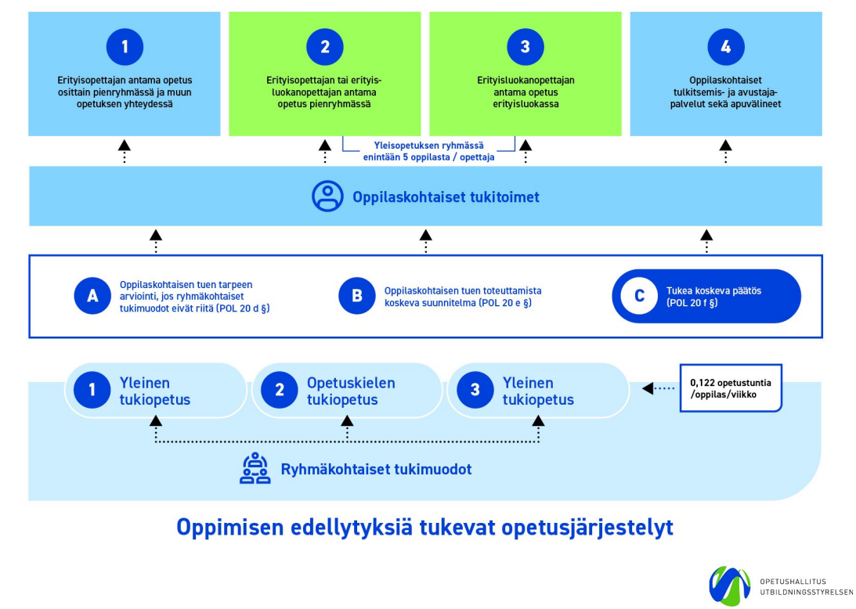
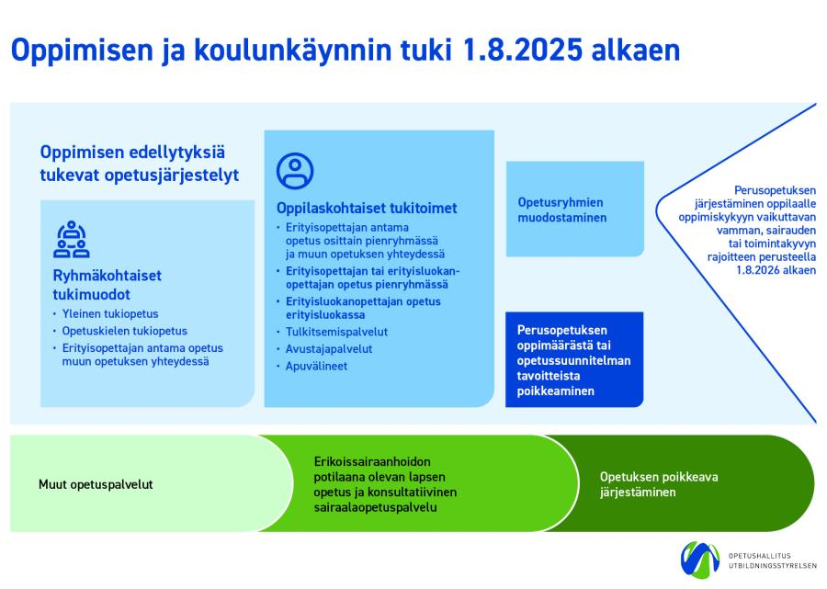
Oppimisen tuki
Eva Hilkamo, perusopetuksen suunnittelija (oppilaskohtaisen tuen hallintopäätökset)
Mari Lummi-Hiekka, erityisopetuksen asiantuntija (hallintopäätösten valmistelu, oppimisen tuen asioiden konsultaatio)
Maarit Nieminen, erityisopetuksen koordinointi (nivelvaihetyö, pienryhmäsijoittelu, Sisukas-työ)
Notes:
MUISTIINPANO: Jos haluat muuttaa tämän dian kuvia, valitse kuva ja poista se. Napsauta sitten Lisää kuva -kuvaketta paikkamerkissä oman kuvasi lisäämiseksi.

